Slide 1
Introduction
Université, chahid Hamma Lakhdar d’El Oued Département d'Informatique
Applications Mobiles
3L Informatique
2018-2019 Mr. K. Mohib eddine

Slide 2
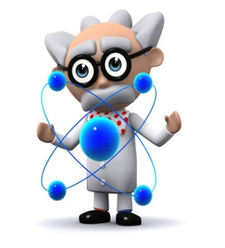
Introduction
Les technologies de l’information et de la communication (TIC) sont en plein essor et stimulées par une forte demande des entreprises, et de la vie quotidienne des individus.
La généralisation des réseaux sans fil combinée à la multiplication des terminaux ultra-légers transforme les applications informatiques en point de vue: conception et usage.
donc, de nombreuses applications et des nouveaux usages en utilisant des terminaux mobiles, autonomes et communicants peuvent être imaginés, déployés et validés
généralisation des technologies mobiles

Slide 3
L'informatique Ubiquiste
L’informatique ubiquiste (omniprésente) ou pervasive (Pervasive Computing) :
est la tendance de l'informatisation et la miniaturisation des dispositifs électroniques
qui sont intégrés dans tout objet du quotidien.
dont l’objectif de permettre à l'utilisateur d'affranchir les contraintes actuelles d'utilisation d'un ordinateur de bureau et satisfaire les besoins utilisateurs.
Cette informatique est rapidement développée grâce au progrès technique des systèmes de communication (réseaux sans fil)

Slide 4
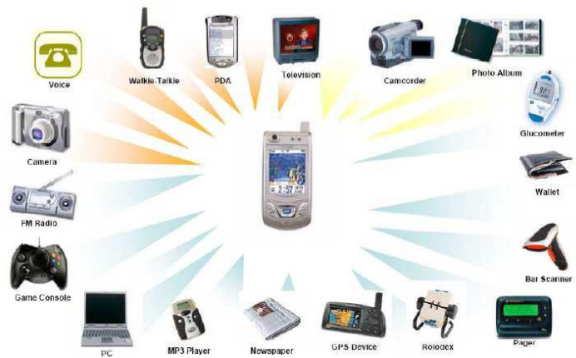
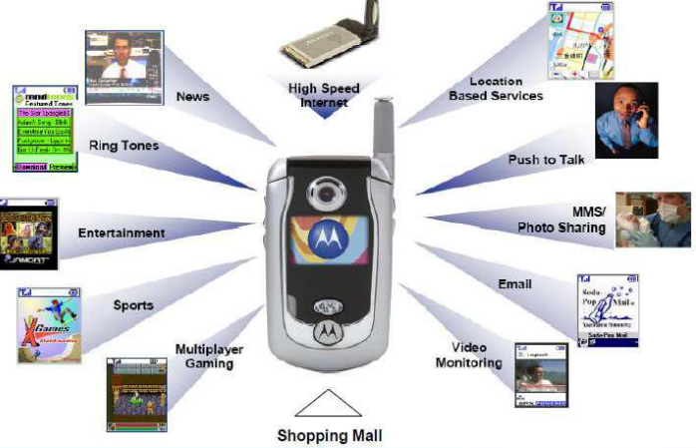
L'informatique Ubiquiste
BESOINS DES UTILISATEURS
Mobile = tout en un
Mobile = accès à tout

Slide 5
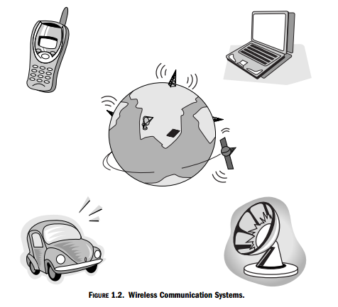
L'informatique Ubiquiste
l'objectif de l'informatique omniprésente est de :
Rendre accessible toutes sortes de services indépendamment de la localisation.
offrir la mobilité et la liberté du déplacement
Assister de tout le temps et partout les utilisateurs (utilisateurs nomades), et ainsi les travailleurs (employeur).

Slide 6
L'informatique mobile
Qu'est-ce est « mobilité »
la mobilité peut être définie comme « la capacité de pouvoir se déplacer ou être déplacé facilement »
dans le contexte de l’informatique, on parle de l’informatique mobile

Slide 7
L'informatique mobile
L'informatique mobile s'inscrit sous l'approche globale de l'informatique ubiquitaire.
Historiquement, elle a été autour depuis 1992.
où la mobilité se rapporter à l'utilisation de terminaux mobiles portables
- qui possèdent à la fois des capacités de communication et de traitement puissantes
- et offrent la possibilité d'effectuer un ensemble de fonctions et d’activités,

Slide 8
L'informatique mobile
Au contraire des systèmes informatiques stationnaires et comme le souligne Varshney (2003),
les technologies mobiles introduisent une « flexibilité », en termes de lieux et de temps , c-à-dire
- Offre des services n’importe quand, n'importe où «‘anytime, anywhere’”
- pour les entreprises et les utilisations personnelles (particuliers)

Slide 9
Caractéristiques de mobilité
Pour assurer ces avantages, un terminal mobile doit avoir certaines caractéristiques
Portabilité (Portability)
Utilisabilité (Usability)
fonctionnalité (Functionality)
connectivité (connectivity)

Slide 10
Caractéristiques de mobilité
Portabilité (Portability) : signifie qu’un utilisateur doit être en mesure de le porter autour facilement (voir à main)
Deux facteurs importants peuvent affecter la portabilité des terminaux mobiles: Le poids (weight) et la taille (size) de terminal (dispositif) et de ses accessoires associées
Utilisabilité (Usability): utilisable par différents types d’utilisateurs dans certains conditions.
l’utilisabilité est dépendante aux facteurs relatives aux: utilisateurs (users), environnement et caractéristiques des dispositifs

Slide 11
Caractéristiques de mobilité
fonctionnalité (Functionality) : appareils mobiles servent à des larges et variétés types de fonctionnalités, sous la forme de multiples applications mobiles
en général, deux catégories des applications mobiles:
- Standalone qui fonctionnent de façon autonome (horloge, jeux, calculatrice)
- et dépendantes: leur fonctionnement besoin de se connecter à un autre utilisateur ou système (Email)

Slide 12
Caractéristiques de mobilité
connectivité (connectivity)
La fonction majeur des appareils mobiles est:
- de connecter les individus et / ou les systèmes
- et de transmettre / recevoir des informations (communication)
les appareils mobiles peuvent fonctionner dans l'un des trois modes: toujours connectés, partielle et ne jamais connectés

Slide 13
Problématique de mobilité
La problématique de mobilité implique quatre éléments: utilisateur mobile, appareil mobile, application mobile, et réseau mobile.
Les utilisateurs mobiles (user mobility) :
un utilisateur est devein mobile lorsqu’il se déplace ou commute des appareils
Cependant, il est en mesure d'utiliser les mêmes services quel que soit le temps, le lieu, et l’appareil utilisé.

Slide 14
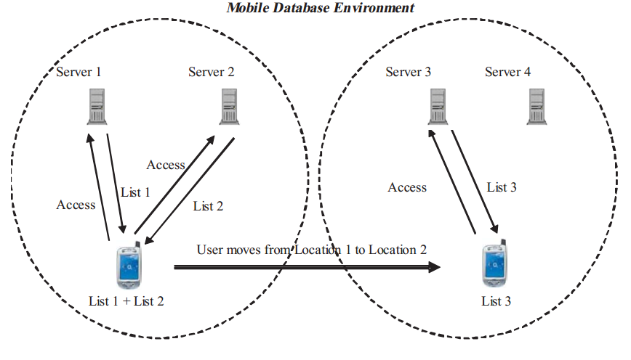
Problématique de mobilité
utilisateurs mobiles
déplacement ou commutation des appareils

Slide 15
Problématique de mobilité
Réseau mobile (mobile network) :
un réseau mobile c’est un réseau dont les équipements terminaux ou/ et les équipements réseaux sont mobiles.
essentiellement, il se base sur un réseau d’accés sans-fil:
- les communications avec un point d'accès sans fil (infrastructure)
- communications sans fil ad hoc.
Appareil (terminal) mobile (mobile terminal) :
Les appareils sans fil ne sont pas fixes et peuvent déplacer d'un réseau à un autre (des appareil mobiles non stationnaires) .
mobilité des appareils nécessite des infrastructures de réseaux sans fil couvrant des zones plus ou moins étendues (réseaux mobiles, Wi-fi) pour le localiser (connaitre l’endroit) durant le déplacement

Slide 16
Problématique de mobilité
Application mobile (mobile application) :
Une application mobile est un logiciel applicatif développé pour être installé sur un appareil électronique mobile, tel qu'un assistant personnel, un téléphone portable, un Smartphone, un smart tv, un baladeur numérique…
Une telle application peut être installée sur l'appareil dès la conception de celui-ci, ou téléchargée par l'utilisateur par le biais d'une boutique en ligne (App store, Play store, windows store…)

Slide 17
contraintes de l’environnement Mobile
L’environnement mobile pose certaines contraintes telles que:
Limitations du réseau sans fil
- hétérogénéité , déconnexions fréquentes , bande passante de communication limitée
Limitations imposées par les applications mobiles
- une grande variété d'interfaces utilisateur (ergonomie)
Limites des appareils mobiles
- courte durée de vie de la batterie (autonomie limitée)
- capacités limitées (capacité de traitement ’cpu’, de stockage)
- multiples interfaces de communication
-Prolifération des plateformes mobiles (Android, IOS…)

Slide 18
Petite historique de l’application mobile
Les applications mobiles et les plateformes de distribution existent depuis la fin des années 90.
Les applications et services mobiles ont été évolués dés leur apparition
1st (1990–1999). les applications de la première génération étaient les données mobiles et Short Message Service (SMS) avec débit up to tens of Kbps.
•2nd (1999–2003). La deuxième génération d'applications mobiles a été supporté par les navigateurs intégrés, navigateurs WAP (Wireless Application Protocol) ainsi des messages à contenu multimédia MMS. Speeds up to 144 Kbps.

Slide 19
Petite historique de l’application mobile
Les applications mobiles et les plateformes de distribution existent depuis la fin des années 90.
Les applications et services mobiles ont été évolués dés leur apparition
3rd (2003–2008): plate-forme Mobile(Android), middleware services(J2ME). Speeds up to several Mbps.
• 4th (2008–): Adaptive services, user interfaces, and protocols. Context-awareness, always-on connectivity. Speeds up to hundreds of Mbps.

Slide 20
Petite historique de l’application mobile
En vue de la commodité et la fonctionnalité puissante offerte par les appareils mobiles
les nombres d’utilisateurs des appareils mobiles sont agrandis par rapport aux utilisateurs des ordinateurs de bureau.
deux des plus grands groupes de personnes qui utilisent des périphériques mobiles sont des employeurs et des consommateurs.
une classification selon l’ âge (enfants, adultes … ) de l’utilisateur, les appareils mobiles utilisés et domaines d’utilisation a été étudiée

Slide 21
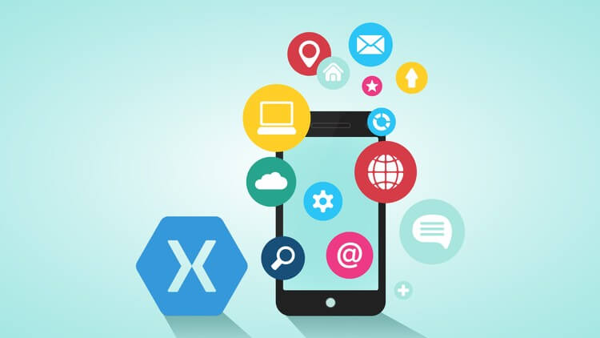
applications Mobiles
Une application Mobile, oui mais
• Pour quel public?
• B2C Grand public... • B2B Pour les entreprises... • B2E Pour les employés...
connectée à quoi? • A rien, très peu utilisé.. • Au système d’information de l’entreprise • Indispensable pour les application B2E et B2B • Au WEB • Pour Mobiliser les applications WEB existantes • Pour Consommer des informations non disponibles autrement

Slide 22
applications Mobiles
M-Banking (check balance, make transaction)
Restaurant (ordre et paiement)
Mobile Payment (ticket, vending machine)
M-Tourism: guide de touriste
Education: mobile learning (m-learning)
Entertainment (Divertissement): interactive digital art
Scientific: controlling and monitoring
Actualités et magazines
Jeux
Communication, Multimédia et vidéo, Musique et audio

Slide 23
De nouvelles opportunités
Pour l’entreprise, le support de la mobilité est le moyen d’augmenter l’efficacité des collaborateurs et la satisfaction des clients
Les technologies mobiles dotent les individus de capacités d'ubiquité: ils peuvent exercer leurs activités n'importe quand, n'importe où,
Possibilité de travailler à l’extérieur comme au bureau, en disposant des mêmes informations,
tout en pouvant se connecter au réseau de l’entreprise lorsqu’on est en déplacement.

Slide 24
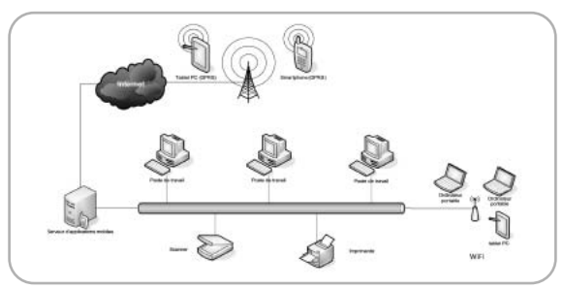
De nouvelles opportunités
Dans ce contexte, l’utilité des systèmes sans fil ou réseaux mobiles est évidente pour le réseau interne et externe de l’entreprise.

Slide 25
Pourquoi mobiliser une entreprise
Les utilisateurs vont mobile pour la communication, le travail, les loisirs, éducation, et d'autres raisons.
Pour une entreprise, la mobilité peut:
Avantages
Augmenter la flexibilité et l'accessibilité des employeurs.
Améliorer l'efficacité du flux de travail et de productivité (éliminer les activités redondantes )
Améliorer l’integrité et la précision de données, la sécurité des employés , les processus métier existants et le contrôle des stocks
Augmentation de la satisfaction du client

Slide 26
Pourquoi mobiliser une entreprise
inconvenants
Néanmoins, elle doit prendre des
Considérations de métier
Considérations de Confidentialité et sécurité (vie privée)
considérations environnementales

